Slide 1

Caudal sólido en suspensión
María Fernanda Latouche Facenda
Notes:
Diapositiva para introducción ejemplo.

Slide 2
Caudal sólido en suspensión
María Fernanda Latouche Facenda
Notes:
Diapositiva para introducción ejemplo.

Slide 3
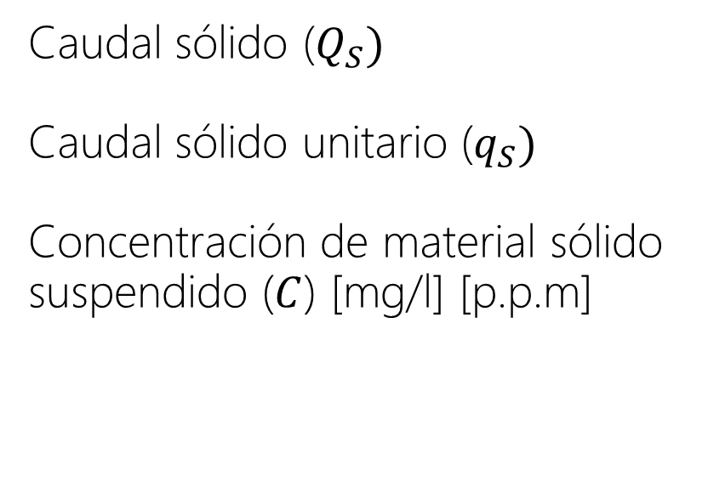
Caudal sólido en suspensión
Caudal sólido ($Q_{S})$
Caudal sólido unitario ($q_{S})$
Concentración de material sólido suspendido ($C$) [mg/l] [p.p.m]
Notes:
Diapositiva para introducción ejemplo.

Slide 4
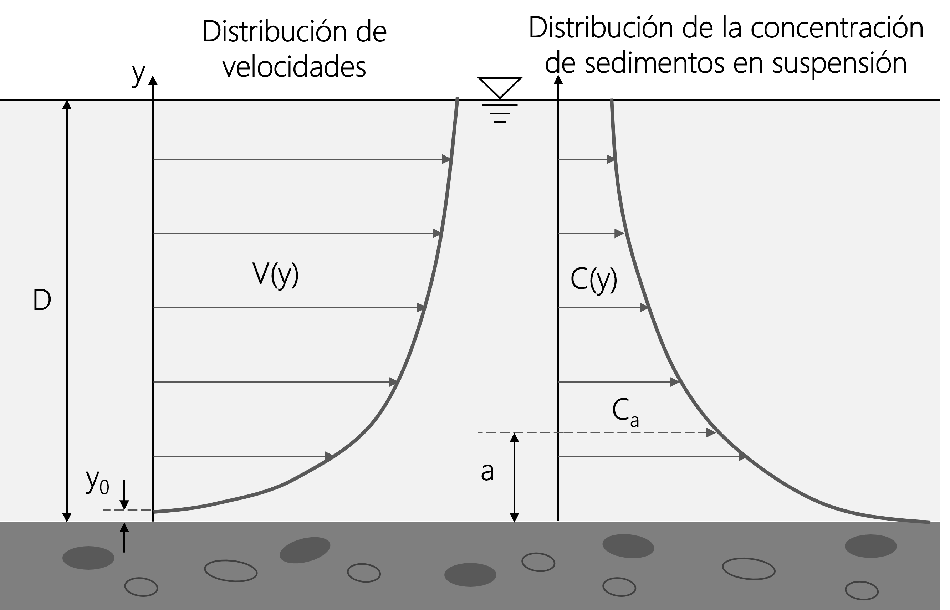
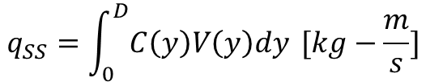
Caudal sólido en suspensión
$$q_{SS}=\int_{0}^{D}{C\left(y\right)V\left(y\right)dy} [kg−\frac{m}{s}]$$
Notes:
Diapositiva para introducción ejemplo.

Slide 5
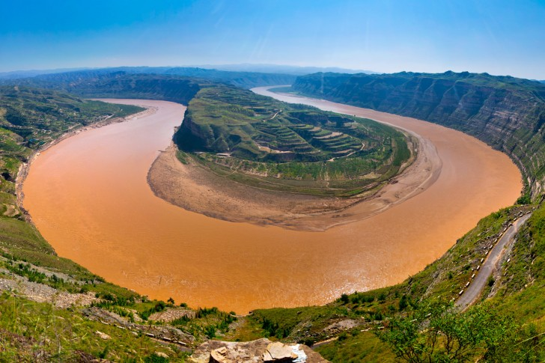
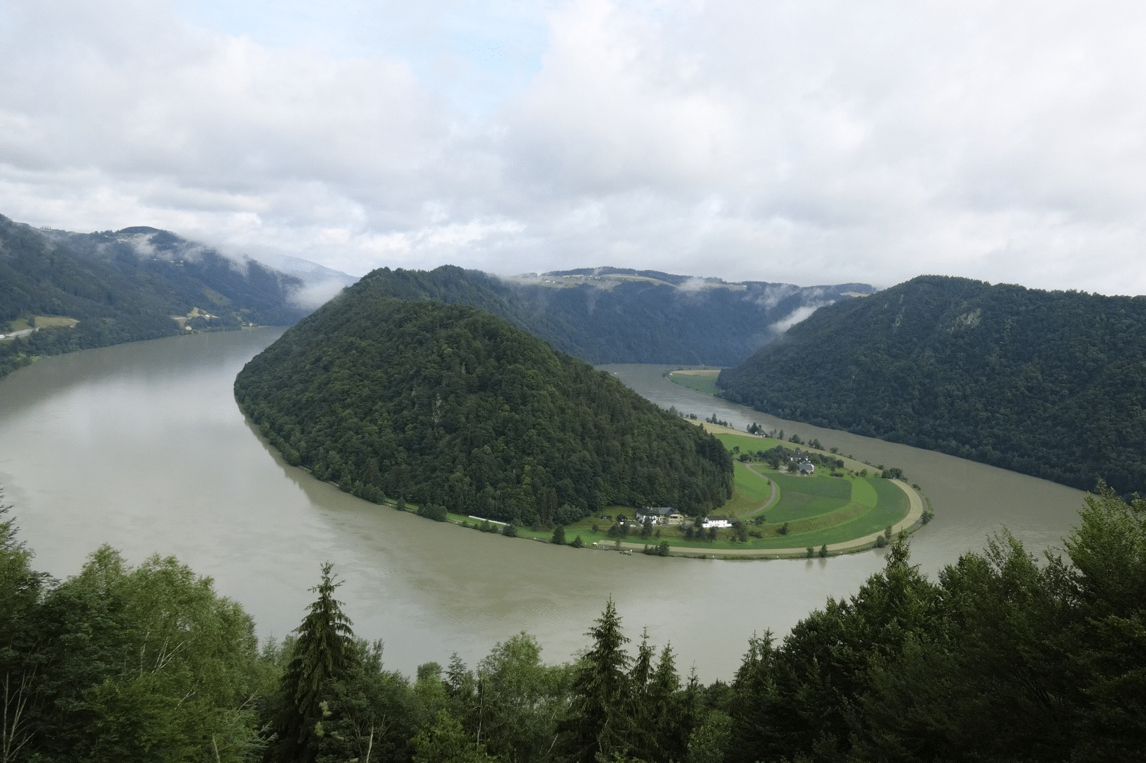
Caudal sólido en suspensión
Río Amarillo, China
Q=2571 m³/s
Fuente: https://www.initiativesrivers.org/rivers/yellow-river/
Río Danubio, Europa
Q=6400 m³/s
Fuente: https://riosdelplaneta.com/rio-danubio/
Notes:
Diapositiva para introducción ejemplo.

Slide 6



Dirección
Héctor Alfonso Rodríguez Díaz
alfonso.rodriguez@escuelaing.edu.co
Contenido digital
María Fernanda Latouche Facenda
maria.latouche@escuelaing.edu.co
https://github.com/mflatouche
Expositor
María Fernanda Latouche Facenda
maria.latouche@escuelaing.edu.co
https://github.com/mflatouche
Cámara, edición y música
Juan Manuel Corredor
juan.corredor-u@escuelaing.edu.co

